Slide 1
Česká republika Obyvatelstvo Z_105_Česká_republika_Obyvatelstvo
Registrační číslo projektu: CZ.1.07/1.1.38/02.0025
Název projektu: Modernizace výuky na ZŠ Slušovice, Fryšták, Kašava a Velehrad
Tento projekt je spolufinancován z Evropského sociálního fondu a státního rozpočtu České republiky.
Autor: Mgr. Miluše Šafářová
Škola: Základní škola Fryšták, okres Zlín, příspěvková organizace

Slide 2
Anotace:
Digitální učební materiál je určen pro seznámení žáků s obyvatelstvem ČR, s vývojem počtu obyvatel, věkovým a národnostním složením
Materiál rozvíjí nové znalosti a procvičuje vědomosti z nižších ročníků.
Je určen pro předmět zeměpis, 8. ročník.
Tento materiál vznikl jako doplňující materiál k učebnici: Zeměpis naší vlasti: Učebnice zeměpisu pro základní školy a víceletá gymnázia pro 8. nebo 9. ročník. Praha: Nakladatelství České geografické společnosti, s. r. o., 2009. ISBN 978-80-86034-85-0

Slide 3
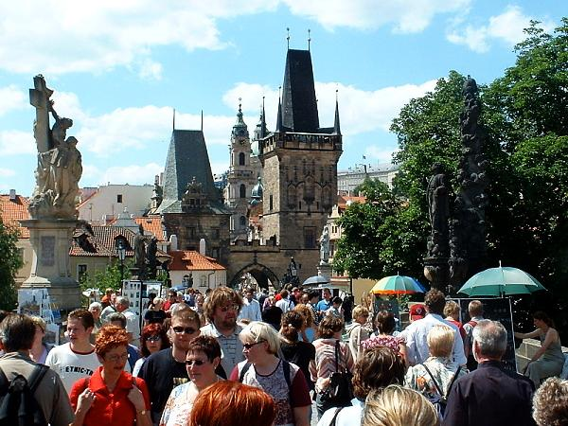
Obyvatelstvo České republiky
Počet obyvatel: 10 505 445 (k 1. 1. 2012)
Podobný počet obyvatel má: Řecko, Belgie, Portugalsko, Maďarsko
Hustota zalidnění: 131 obyvatel/km² - ČR středně zalidněný stát
Zalidnění v Evropě:
ČR na 14. místě ze 44 států.
Zalidnění na světě:
ČR na 78. místě ze 194 států.

Slide 4
Vývoj počtu obyvatel ČR
13.-19. století
Pozvolný přírůstek,
přistěhovalci z Německa, epidemie, neúrody, války
1810-1910
Vysoký přírůstek,
počet vzrostl ze 4 na 10 milionů, zlepšena zdravotnická péče
Po 2. svět. válce
Krátký vzestup, pak úbytek
odsun Němců
Po r. 1994
Současnost
Je dán počty narozených, zemřelých, přistěhovalých a vystěhovalých.
Přirozený přírůstek – rozdíl mezi počty narozených a zemřelých
Přirozený úbytek,
nízká porodnost,
migrace
Přirozený úbytek, rodí se nejméně dětí v historii, přibývá starších lidí

Slide 5
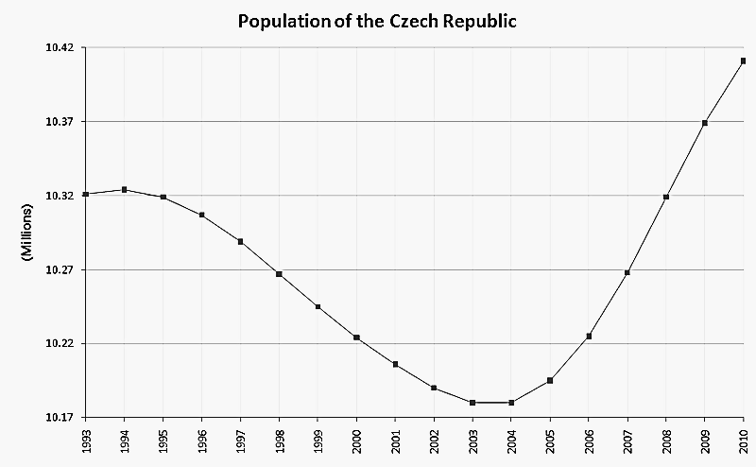
Vývoj počtu obyvatel ČR od r. 1993
Od osamostatnění v r. 1993 do roku 2010. (Data z FAO).
Zdroj: www.wikipeda.org

Slide 6
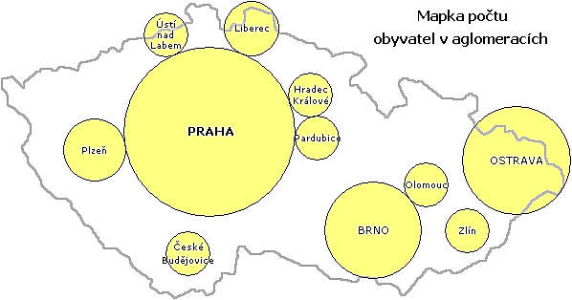
Rozmístění obyvatel ČR
Nerovnoměrné, způsobeno:
geografickou polohou
přírodními faktory (nadmoř. výška, klima, úrodnost půd, suroviny
socioekonomickými a historickými faktory (stupeň urbanizace)
Nejvíce zalidněné území nad 200 obyv./km² městské aglomerace.
Nejméně zalidněné území méně než 50 obyv./km²
Jesenicko
Jihočeské pohraničí
Západočeské pohraničí
Aglomerace v ČR, zdroj Wikipedia

Slide 7
Věkové složení obyvatelstva ČR
Dochází ke stárnutí české populace (trend vyspělých zemí).
Prodlužuje se střední délka života (naděje na dožití):
u mužů 72 let
u žen 78 let
Proč?
Zlepšil se zdravotní stav obyvatelstva
Změnily se stravovací návyky
Snížila se porodnost
Průměrný věk 39 let (za 10 let se zvýšil o 2,5 roku).
Převažuje mírně počet žen, dožívají se vyššího věku.
Rodí se více chlapců než děvčat.

Slide 8
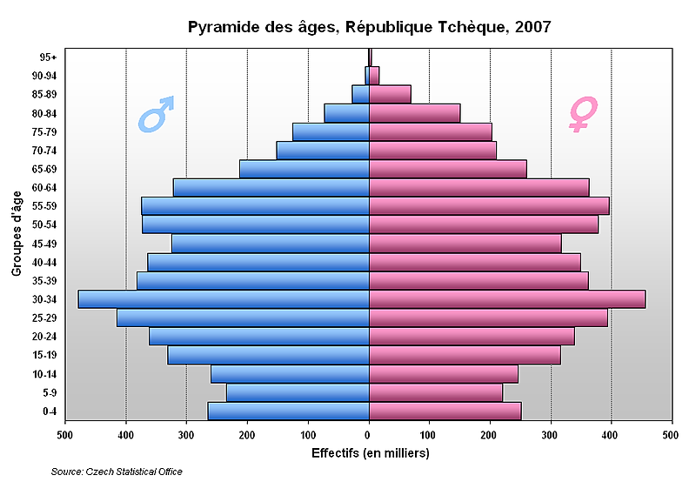
Složení obyvatelstva ČR podle věku a pohlaví
věk
tzv. věková pyramida
Úkol:
Pokuste se vysvětlit, pomocí grafu, vztah mezi věkem a počtem obyvatel ČR v roce 2007.
Počet obyvatel v tisících

Slide 9
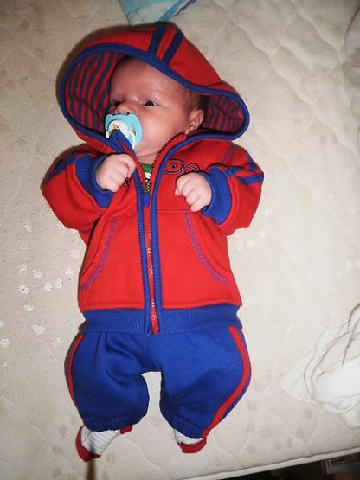
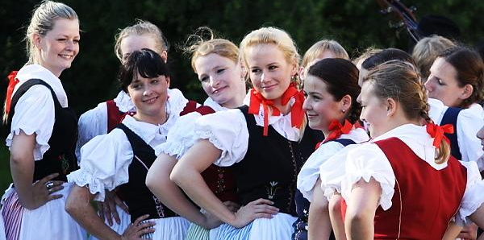
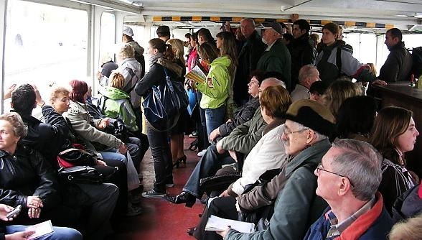
Ekonomická aktivita obyvatelstva ČR
Obyvatelstvo v produktivním věku (15-59 let)
65,3 %, z toho ekonomicky aktivních 45 %.
Snížilo se procento zaměstnaných žen (z 47,7 % na 39,3 %).
Zvýšila se nezaměstnanost od 90. let ze 4 % na 9 %.
Úkol: Vysvětlete význam věty „Narůstá počet obyvatel důchodového věku ve vztahu k občanům ekonomicky aktivním.“

Slide 10
Národnostní složení obyvatelstva ČR
Při sčítání lidu v r. 2011 respondenti mohli uvést jednu národnost, dvě národnosti nebo neuvést národnost žádnou, národnost byla otázkou pocitu.
Ostatní zahrnuje
Poláci
Němci Vietnamci
Ukrajinci
Maďaři Rusové
Romové
Zdroj: Wikipedia Obyvatelstvo Česka

Slide 11
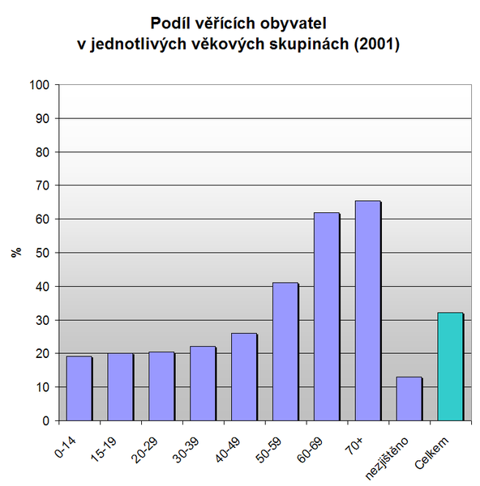
Náboženské vyznání obyvatel ČR
Při sčítání lidu v roce 2011 se polovina obyvatel ČR
nevyjádřila k náboženské víře.
Výsledky z r. 2011
Občané, kteří odpověděli, se hlásili:
34,2 % k ateistům
20,6 % k věřícím
Nejvíce věřících
Římskokatolická církev
Českobratrská církev evangelická
Zdroj: Wikipedia Obyvatelstvo Česka

Slide 12
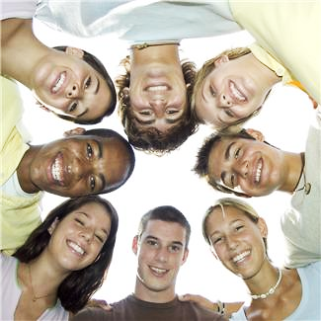
Shrnutí: Obyvatelstvo ČR
1. Kolik obyvatel žije na území ČR?
10,5 mil.
2. Podle čeho zjišťujeme přirozený přírůstek a úbytek obyvatel?
Podle počtu narozených a zemřelých.
3. Jaké jsou tendence ve vývoji počtu obyvatel?
Růst počtu obyvatel se zastavil, zvyšuje se podíl starších lidí, klesá porodnost.
4. Co je příčinou prodlužování průměrného věku obyvatelstva?
Zlepšil se zdravotní stav, změnily stravovací návyky, snížila porodnost.
5. Jaké je národnostní složení obyvatelstva ČR?
Převažují Češi, ostatní národnosti malé zastoupení.

Slide 13
Pro bystré hlavy
Vyberte správné údaje k těmto číslům.
Čísla uvádí počty obyvatel, věk.
10,5
mil. obyvatel ČR
……………….……………..……………..…...
72
střední délka života u mužů
……………….……………..……………..…...
39
průměrný věk obyvatel ČR
……………….……………..……………..…...
65,3
……………….……………..……………..…...
% obyvatel v produktivním věku 15-59 let
131
obyvatel /km²
……………….……………..……………..…...
78
střední délka života u mužů
……………….……………..……………..…...
průměrný věk obyvatel ČR
% obyvatel ve věku 15-59 let
obyvatel /km²
střední délka života u žen
střední délka života u mužů
mil. obyvatel ČR

Slide 14
Použité zdroje
File:Věřící-podíl.png. In: Wikipedia: the free encyclopedia [online]. San Francisco (CA): Wikimedia Foundation, 21.1.2010 [cit. 2013-08-28]. Dostupné z: http://commons.wikimedia.org/wiki/File:V%C4%9B%C5%99%C3%ADc%C3%AD-pod%C3%ADl.png
Soubor:Czech Republic demo.png. In: Wikipedia: the free encyclopedia [online]. San Francisco (CA): Wikimedia Foundation, 26.12.2009 [cit. 2013-08-28]. Dostupné z: http://cs.wikipedia.org/wiki/Soubor:Czech_Republic_demo.png
File:Pyramide Republique Tchèque.PNG. In: Wikipedia: the free encyclopedia [online]. San Francisco (CA): Wikimedia Foundation, 7.6.2008 [cit. 2013-08-29]. Dostupné z: http://commons.wikimedia.org/wiki/File:Pyramide_Republique_Tch%C3%A8que.PNG
Soubor:Female baby.jpg. In: Wikipedia: the free encyclopedia [online]. San Francisco (CA): Wikimedia Foundation, 15.12.2006 [cit. 2013-08-30]. Dostupné z: http://cs.wikipedia.org/wiki/Soubor:Female_baby.jpg
Soubor:Bubble wrap play.jpg. In: Wikipedia: the free encyclopedia [online]. San Francisco (CA): Wikimedia Foundation, 25.10.2006 [cit. 2013-08-30]. Dostupné z: http://cs.wikipedia.org/wiki/Soubor:Bubble_wrap_play.jpg
Soubor:003 p4 dd.JPG. In: Wikipedia: the free encyclopedia [online]. San Francisco (CA): Wikimedia Foundation, 3.11.2010 [cit. 2013-08-30]. Dostupné z: http://cs.wikipedia.org/wiki/Soubor:003_p4_dd.JPG
Soubor:Touristenmassen auf der Karlsbrücke.jpg. In: Wikipedia: the free encyclopedia [online]. San Francisco (CA): Wikimedia Foundation, 27.9.2005 [cit. 2013-09-01]. Dostupné z: http://cs.wikipedia.org/wiki/Soubor:Touristenmassen_auf_der_Karlsbr%C3%BCcke.jpg
File:Horácko national costumes of Baudyš group in Třebíč, Czech Republic.jpg. In: Wikipedia: the free encyclopedia [online]. San Francisco (CA): Wikimedia Foundation, 24.6.2009 [cit. 2013-09-01]. Dostupné z: http://commons.wikimedia.org/wiki/File:Hor%C3%A1cko_national_costumes_of_Baudy%C5%A1_group_in_T%C5%99eb%C3%AD%C4%8D,_Czech_Republic.jpg

Slide 15
Použité zdroje
File:Erik Švehlík Senko.JPG. In: Wikipedia: the free encyclopedia [online]. San Francisco (CA): Wikimedia Foundation, 20.6.2011 [cit. 2013-09-01]. Dostupné z: http://commons.wikimedia.org/wiki/File:Erik_%C5%A0vehl%C3%ADk_Senko.JPG
File:Visla, X21, lidé na palubě.jpg. In: Wikipedia: the free encyclopedia [online]. San Francisco (CA): Wikimedia Foundation, 9.11.2008 [cit. 2013-09-01]. Dostupné z: http://commons.wikimedia.org/wiki/File:Visla,_X21,_lid%C3%A9_na_palub%C4%9B.jpg
Obyvatelstvo Česka. In: Wikipedia: the free encyclopedia [online]. San Francisco (CA): Wikimedia Foundation, 2001-, 28.8.2013 [cit. 2013-09-01]. Dostupné z: http://cs.wikipedia.org/wiki/Obyvatelstvo_%C4%8Ceska )
Soubor:Mapka aglomerace.PNG Skočit na: Navigace, Hledání. In: Wikipedia: the free encyclopedia [online]. San Francisco (CA): Wikimedia Foundation, 17.2.2010 [cit. 2013-09-01]. Dostupné z: http://cs.wikipedia.org/wiki/Soubor:Mapka_aglomerace.PNG
Zeměpis České republiky. Praha: Nakladatelství České geografické společnosti, s.r.o., 2003. ISBN 80-86034-53-4.
Geografie Česká republika. Praha: SPN Pedagogické nakladatelství, a. s., 2004. ISBN 80-7235-266-0.
Zeměpis naší vlasti. Praha: Nakladatelství České geografické společnosti, s. r. o., 2009. ISBN 978-80-86034-85-0.
www.office.com

